Slide 1
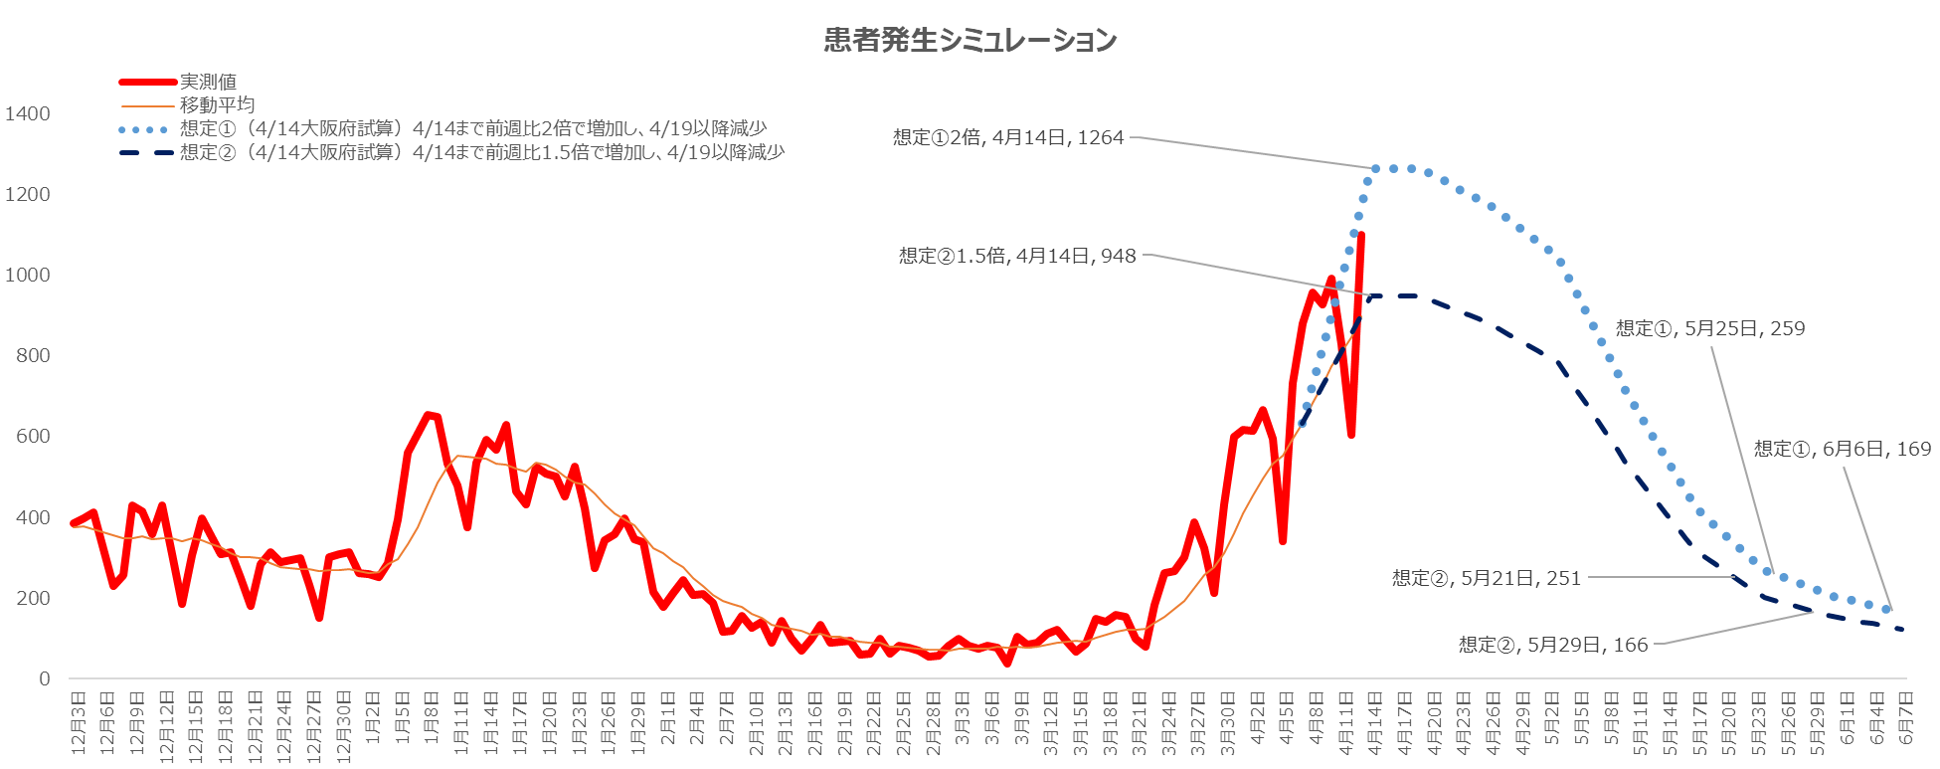
新規陽性者数の推移と患者発生シミュレーション
資料１－４
■4/7の新規陽性者数の移動平均値632を起点に、以下の想定でシミュレーションを実施
想定①：4/14まで前週増加比2.0倍で増加し、4/19（4/5まん延防止等重点措置開始後2週間）以降第三波（1月中旬以降）と同じ前週比で減少する場合
想定②：4/14まで前週増加比1.5倍で増加し、4/19（4/5まん延防止等重点措置開始後2週間）以降第三波（1月中旬以降）と同じ前週比で減少する場合
※4/14から4/19までは新規陽性者数は横ばいになると仮定。
4/5要請開始から2週間後(4/19)以降に減少傾向となる前提で試算
25人/人口10万人を下回る日
15人/人口10万人を下回る日
25人/人口10万人を下回る日
15人/人口10万人を下回る日
直近1週間の人口10万人あたり新規陽性者数が25（ステージⅣ）を下回る日：想定①5月25日、想定②5月21日
直近1週間の人口10万人あたり新規陽性者数が15（ステージⅢ）を下回る日：想定①6月6日、想定②5月29日

Slide 2
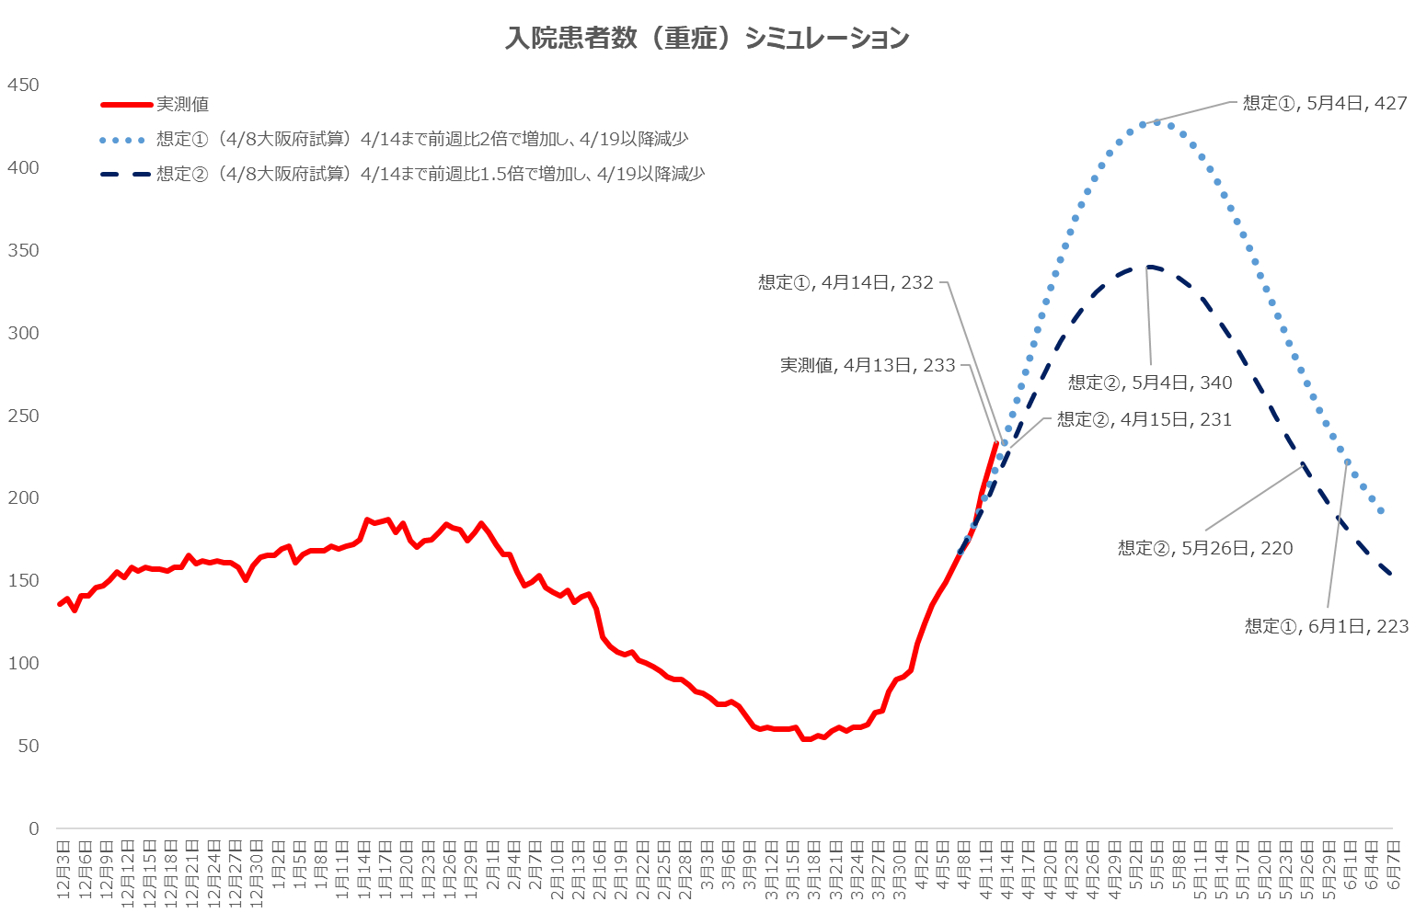
療養者数のシミュレーション
■以下の想定でシミュレーションを実施。
想定①：4/14まで前週増加比2.0倍で増加し、4/19以降第三波（1月中旬以降）と同じ前週比で減少する場合
想定②：4/14まで前週増加比1.5倍で増加し、4/19以降第三波（1月中旬以降）と同じ前週比で減少する場合
【陽性者数の設定の考え方】
■新規陽性者中の60代以上の陽性者の割合を18％（※1）と設定。
■新規陽性者中の40代・50代の新規陽性者数を28％（※1）と設定。
※1：4月7日時点の新規陽性者中の割合（7日間）
【重症率の設定の考え方】
■60代以上の新規陽性者の重症率は9.0％(※2)と設定。
■40代・50代の新規陽性者の重症率は2.1％(※2)と 設定。
※2：第四波(3/1～4/5)における重症率
【療養方法と期間の設定の考え方】
■重症患者以外の陽性者のうち、
20％は入院療養、35.7％は宿泊療養、44.4％は自宅療養となる。（第三波実測値）
■重症以外の入院療養者は約12日後に退院する。宿泊及び自宅療養者は約7日後に解除となる。
（第三波（12/21時点）実測値）
確保病床227床（4/13時点）
（臨時確保病床を含む）
※重症者数は、対応可能な軽症中等症患者受入医療機関
等において、治療継続をしている数を含む。
重症患者数

Slide 3
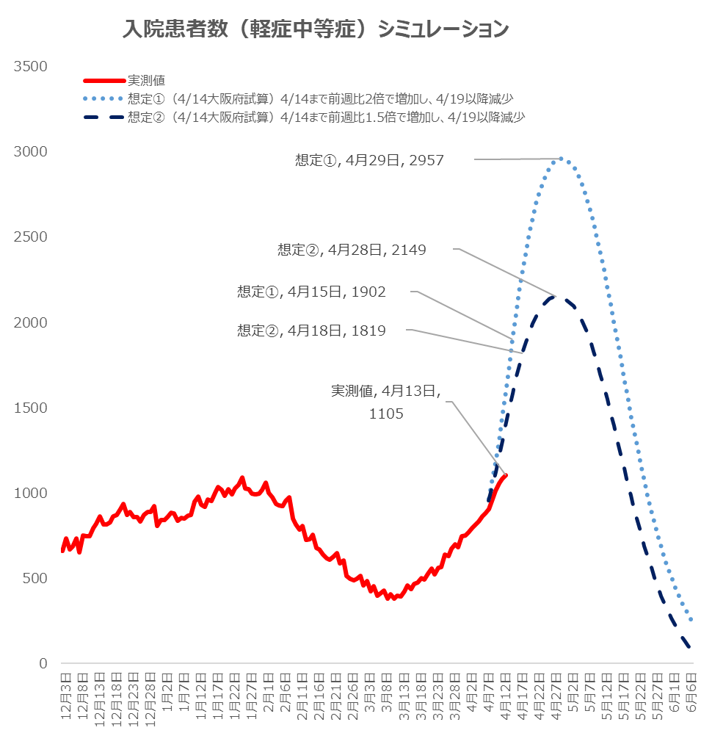
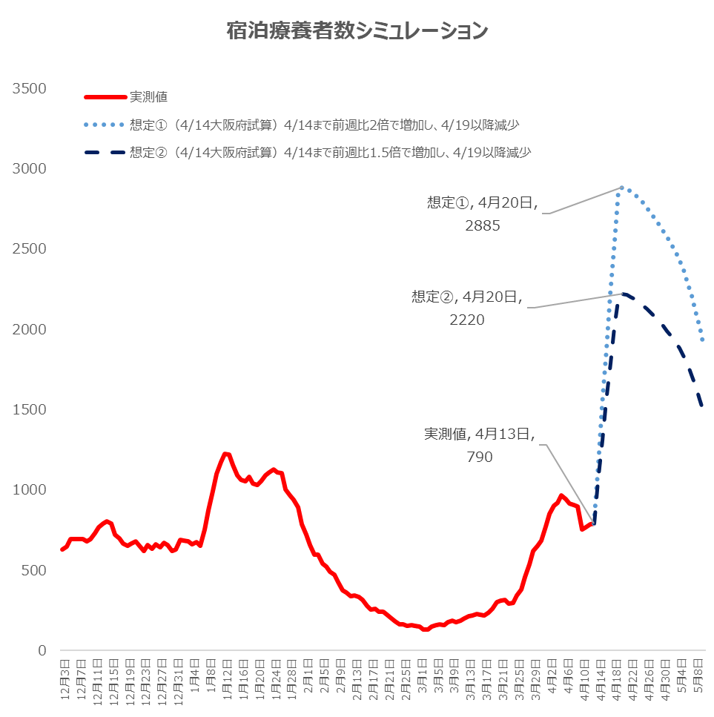
療養者数のシミュレーション
確保病床1,800床
宿泊療養者数のみ4月13日を起点としてシミュレーション実施

Slide 4
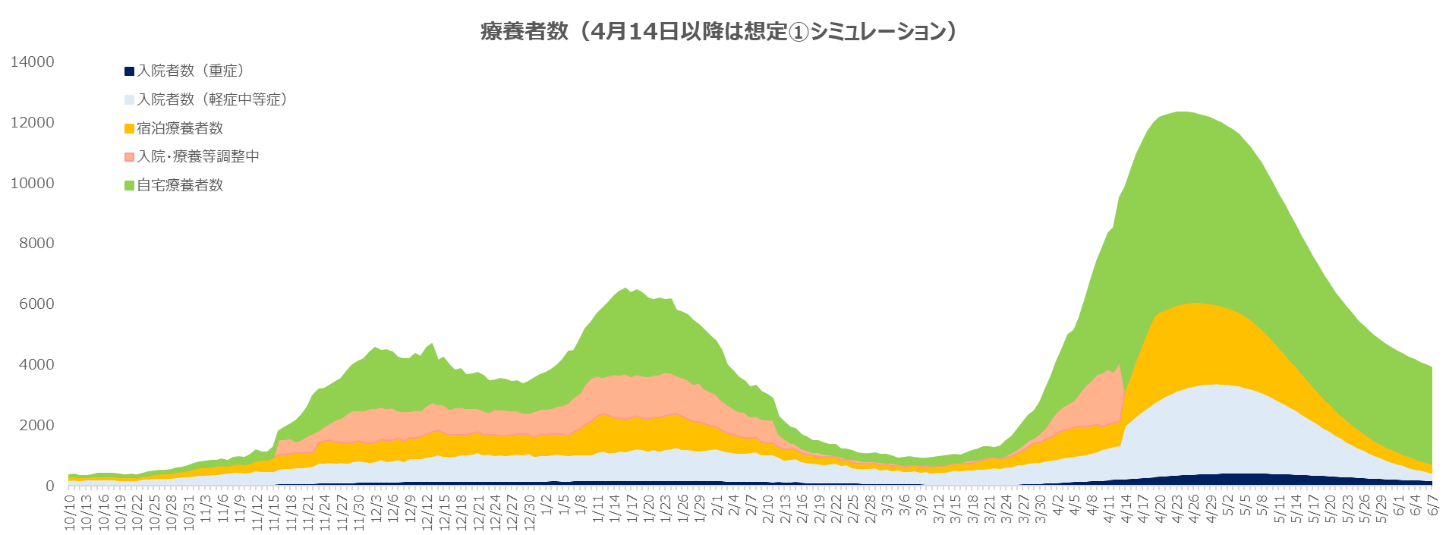
療養者数のシミュレーション
自宅療養者数
入院者数（重症）
自宅療養者数
宿泊療養者数
入院・療養等調整中
宿泊療養者数
入院者数（軽症中等症）

